Slide 1
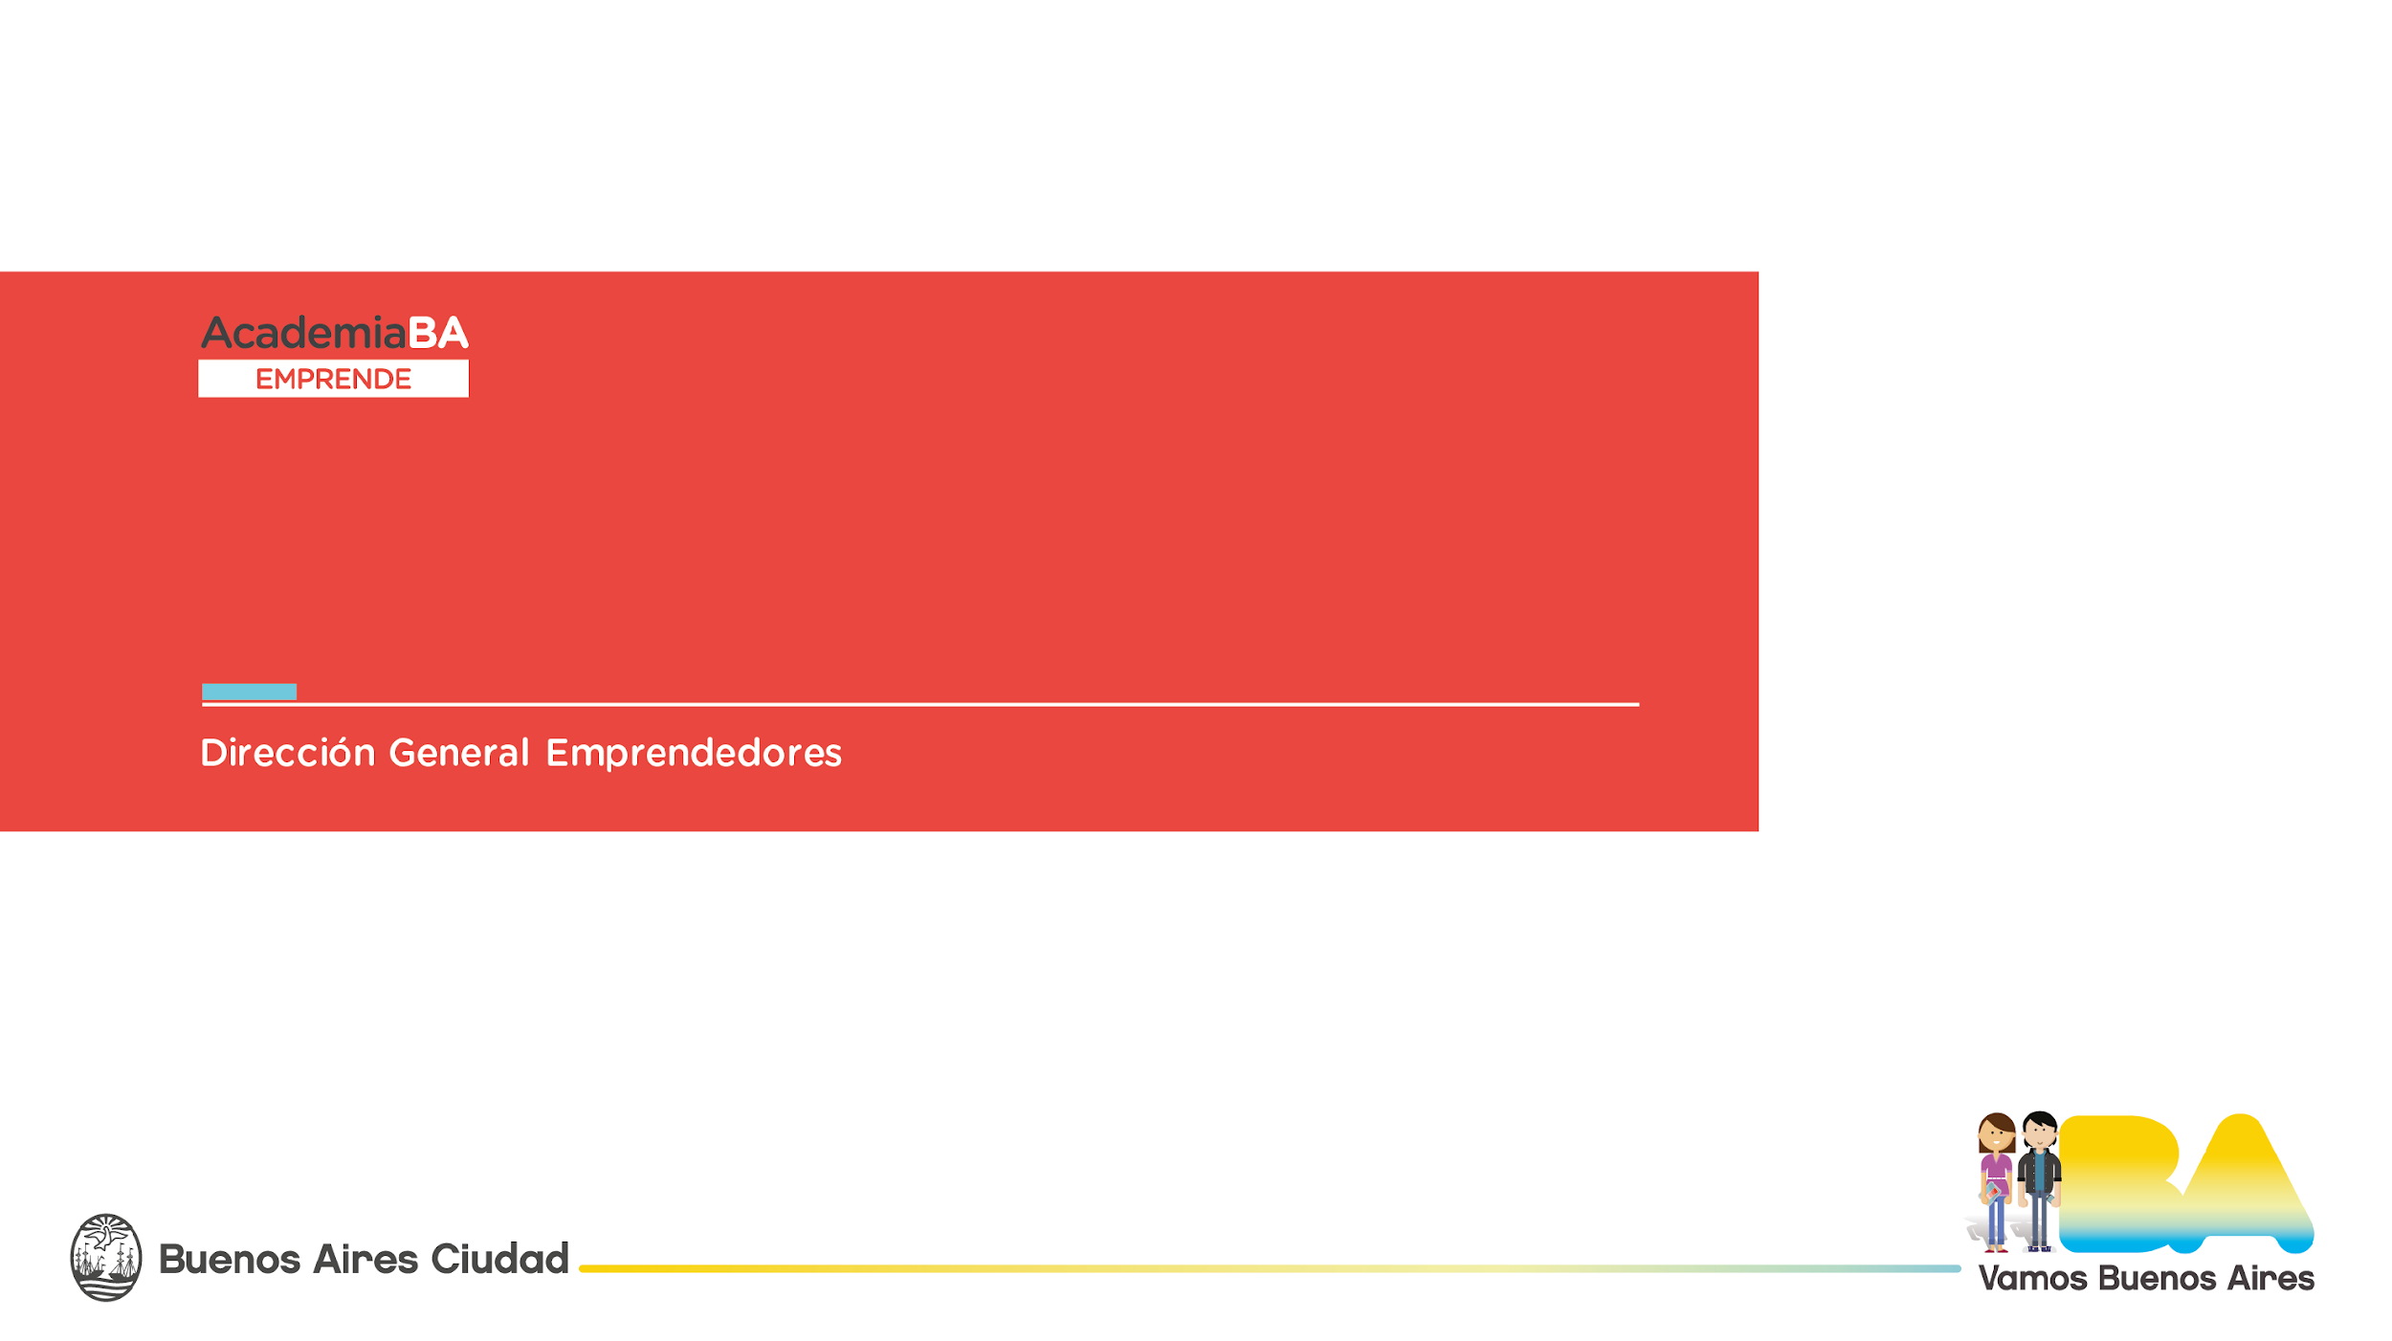
Análisis de Datos

Slide 2
Esquema de clases
Encuentro 1 | Análisis de Datos - Primeros Pasos
Encuentro 2 | Introducción a R
Encuentro 3 | Análisis de Datos con R
Encuentro 4 | Gráficos con R
Encuentro 5 | Generación de Reportes con R
Encuentro 6 | Tableros de mando - R y otras herramientas
Encuentro 7 | Toma de decisiones

Slide 3

Análisis de Datos
Comandos Básicos

Slide 4

Análisis de Datos

Slide 5
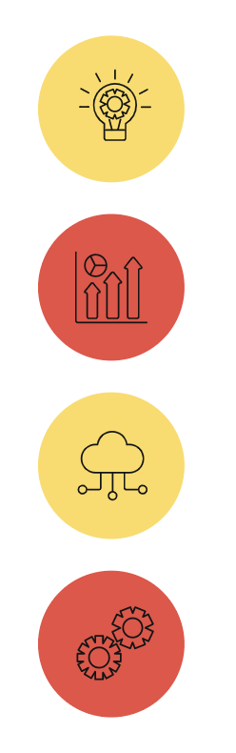
Análisis de Datosc
Instalación

Slide 6
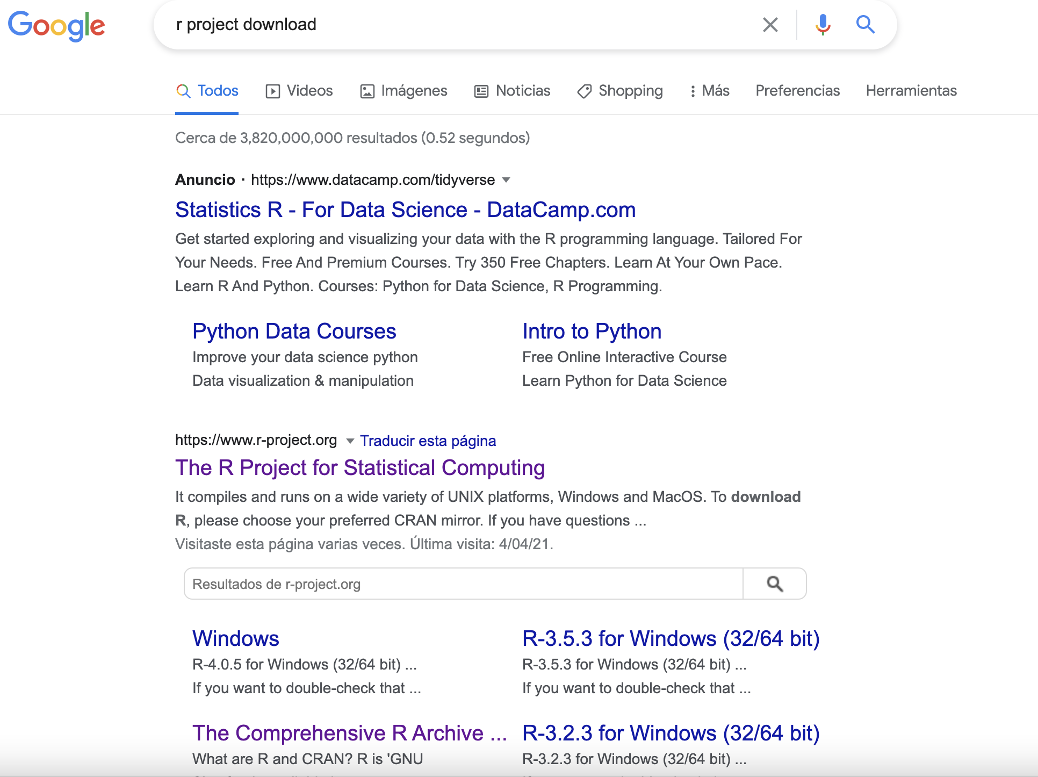
Análisis de Datos

Slide 7
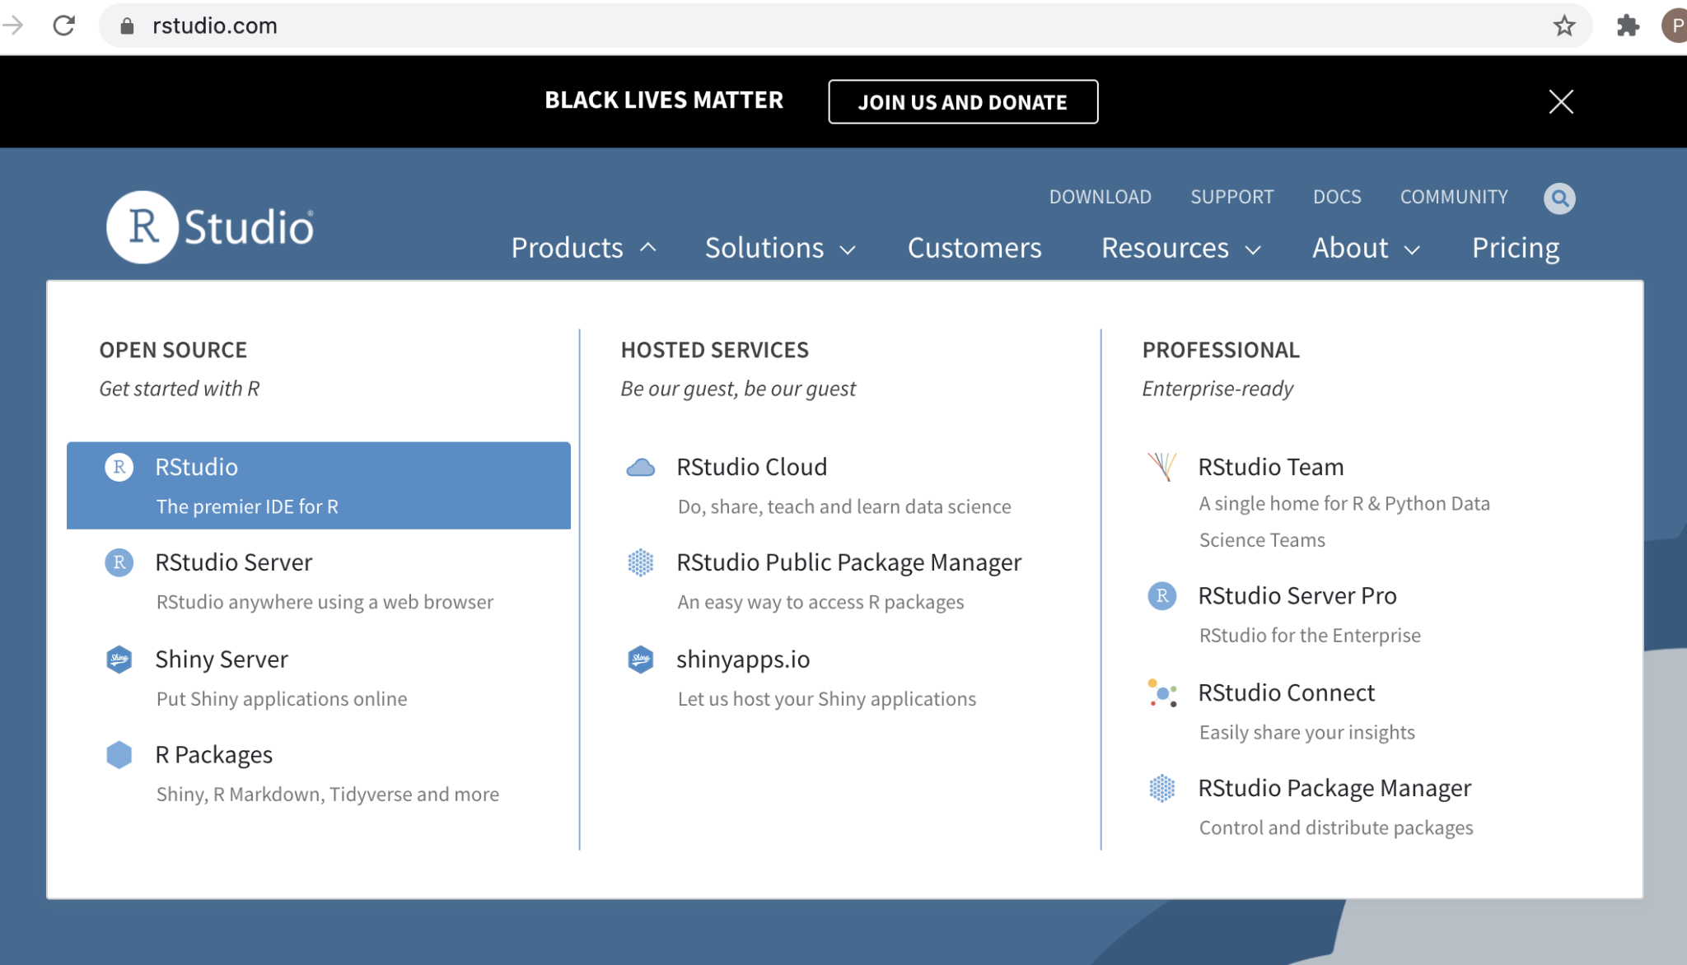
Análisis de Datos

Slide 8
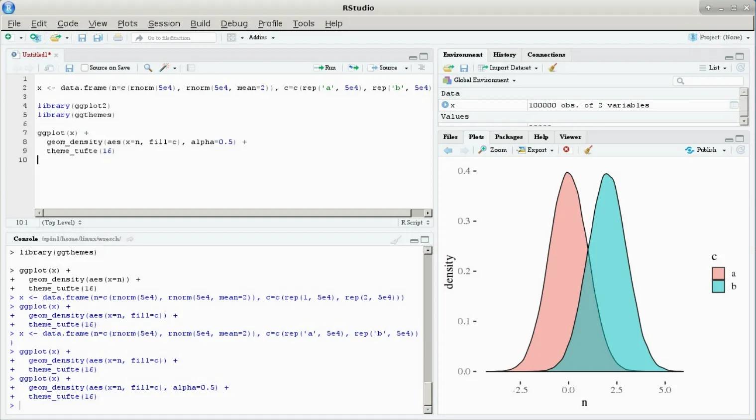
Análisis de Datos
Datos
Funciones
Gráficos
Comandos

Slide 9
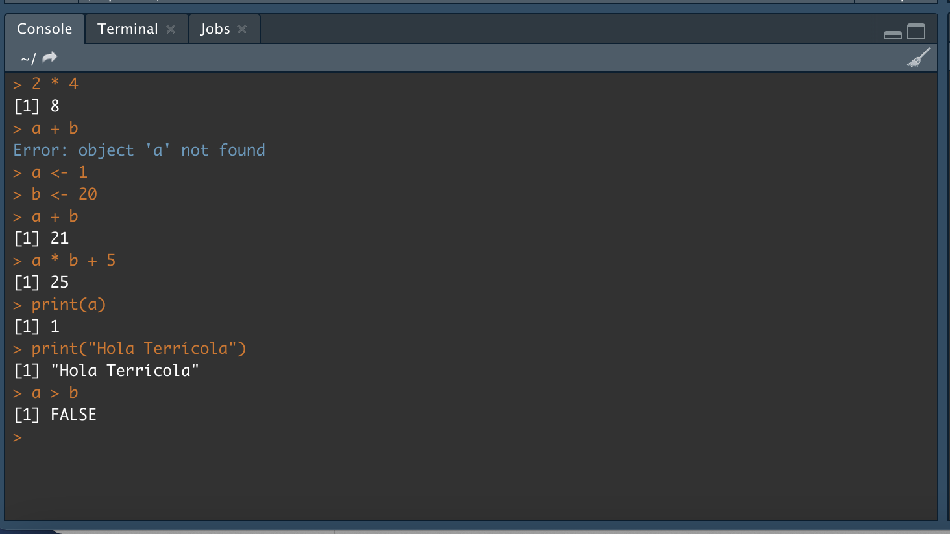
Análisis de Datos

Slide 10

Análisis de Datos
Números
Letras
Palabras
Listas
Tablas
Archivos
Mapas
y más
Variables
ACME

Slide 11
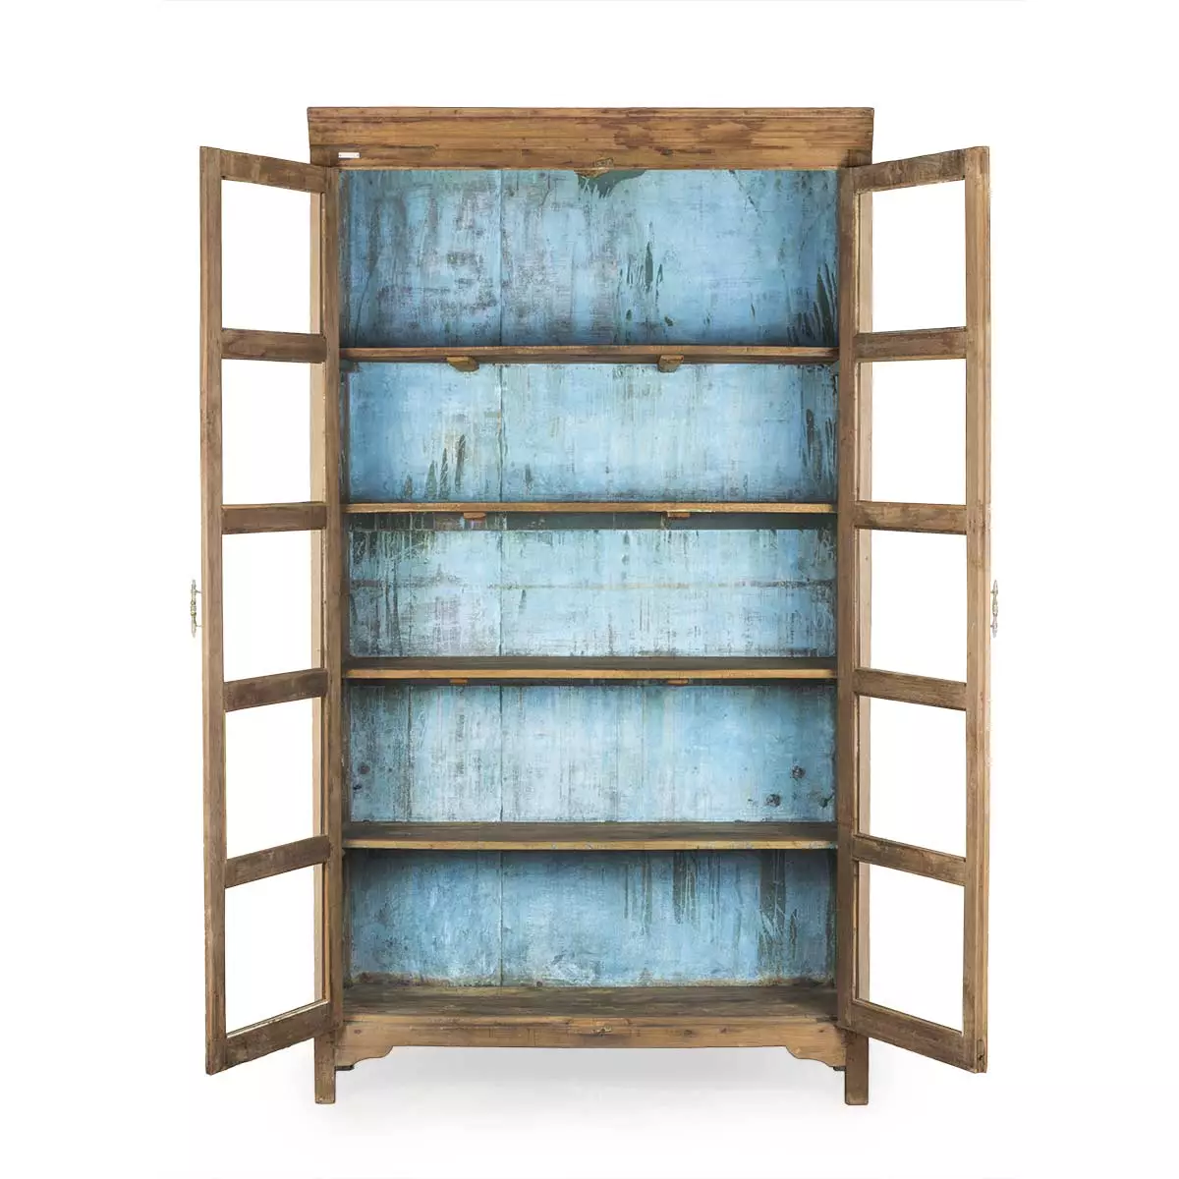
Análisis de Datos
Librerías
install.packages
library

Slide 12
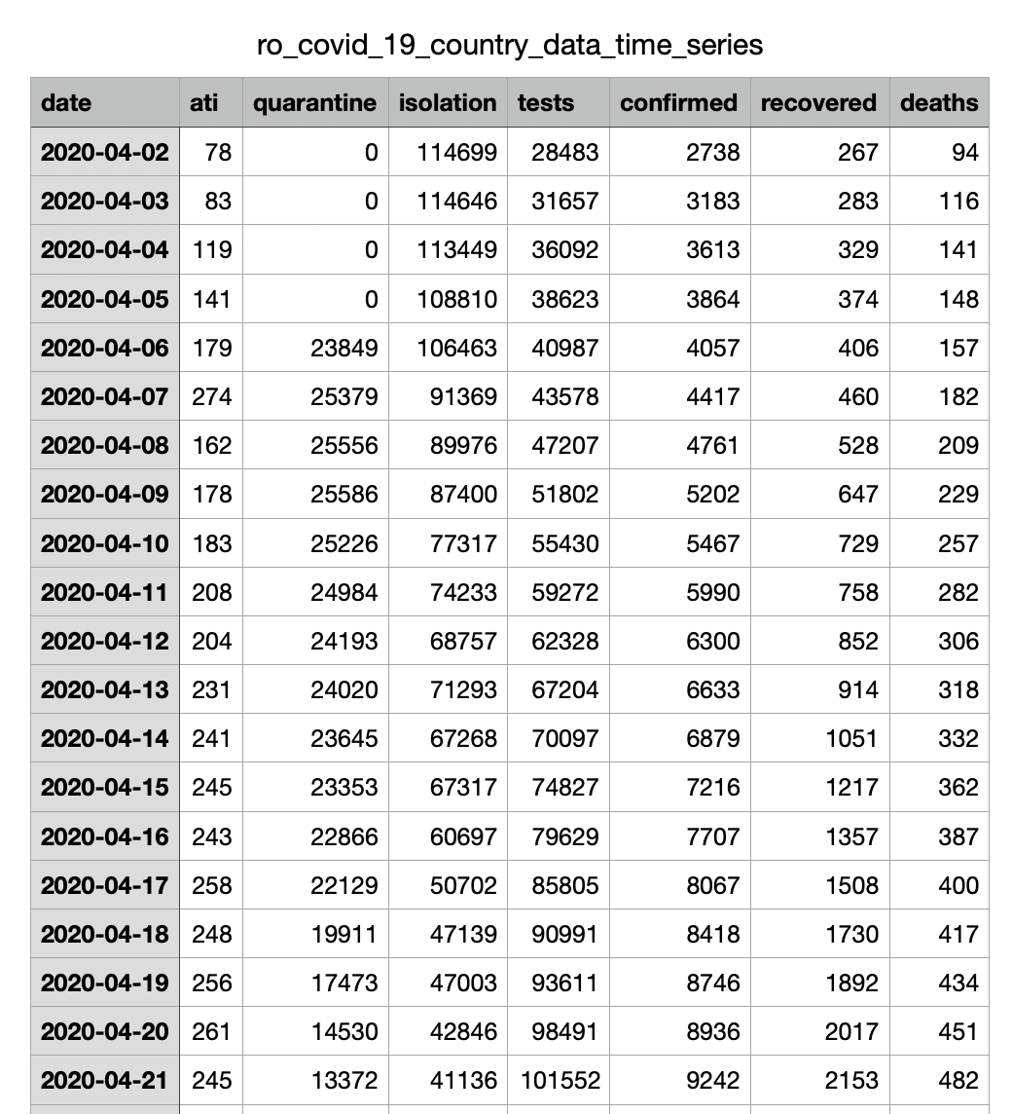
Análisis de Datos
Fuentes
de
Datos

Slide 13
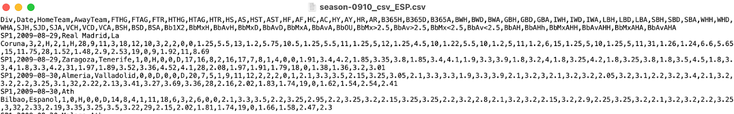
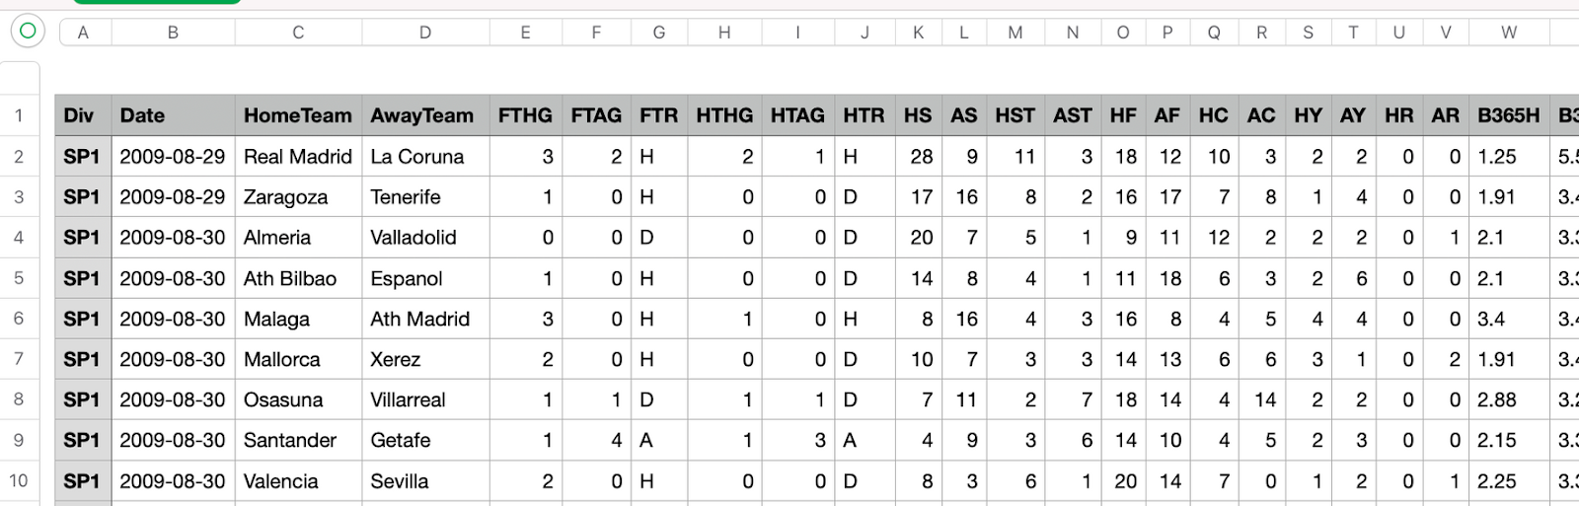
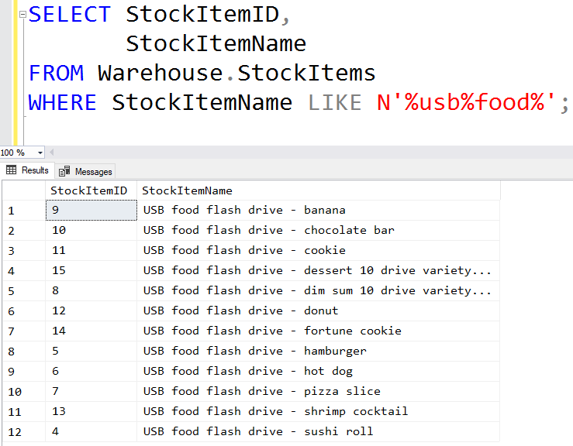
Análisis de Datos
CSV
XLSX
SQL

Slide 14
Análisis de Datos
read.csv: leer archivos CSV
miCSV <- read.csv("C:\MiCarpeta\MiArchivo.csv", sep=";")
readxl::read_excel: leer archivos Excel
miExcel <- readxl::read_excel("C:\MiCarpeta/MiArchivo.xlsx", sheet="Hoja1")

Slide 15
Análisis de Datos
Dataframes,
qué son?

Slide 16
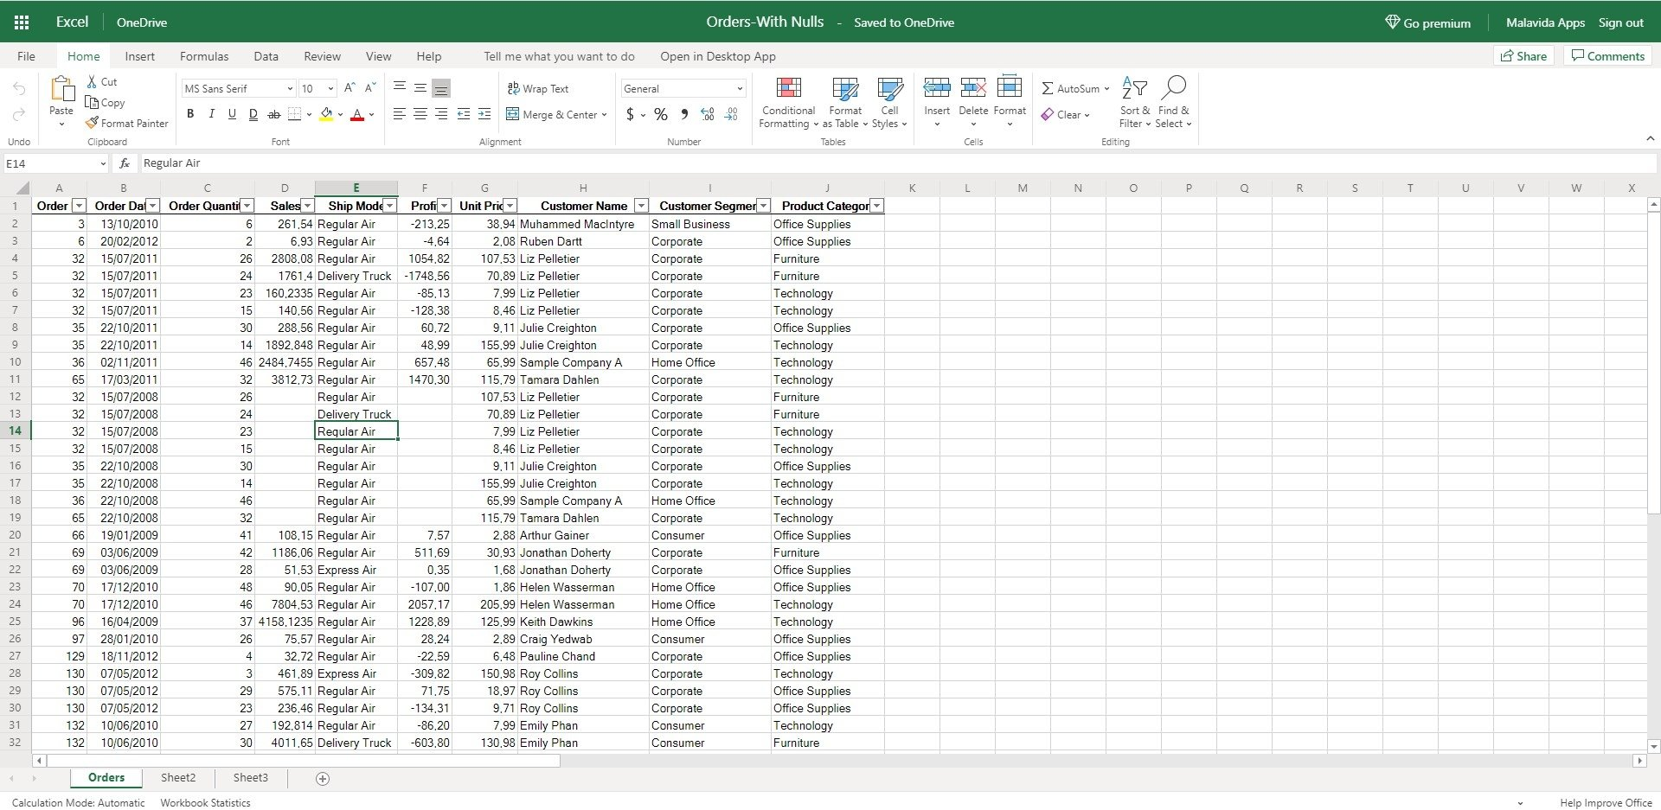
Análisis de Datos

Slide 17
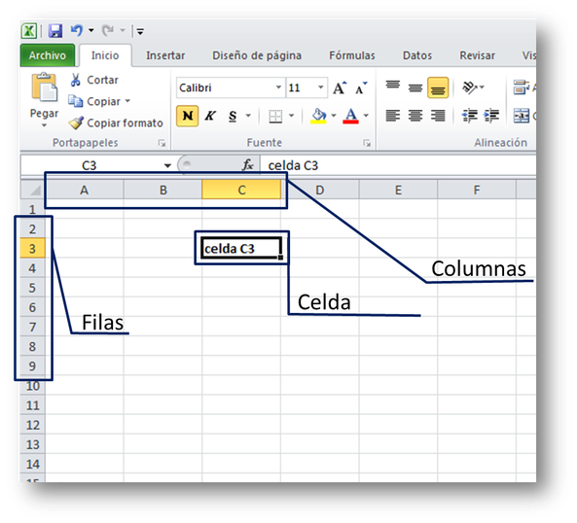
Análisis de Datos

Slide 18
Análisis de Datos
df[fila, columna]
Fila 1 => df[1,]
Columna 2 => df[,2]
Columna Sexo => df$Sexo
Consulta por Columnas y
por Filas
Nombre | Sexo | Edad
Alicia | F | 25
Sexo
F
F
M
Nombre | Sexo | Edad
Alicia | F | 25
Mirta | F | 30
Oscar | M | 52

Slide 19
Análisis de Datos
df[fila, columna]
Columna Sexo de la fila 3
df$sexo[3]
df[3,2]
df[3,"Sexo"]
Consulta por Columnas y
por Filas
Sexo
M
Nombre | Sexo | Edad
Alicia | F | 25
Mirta | F | 30
Oscar | M | 52

Slide 20

Análisis de Datos
Dudas?
Muchas gracias!
pablo.academiaba@gmail.com

Slide 21


